Slide 1
Flüsse, Seen, Wasserfälle, Katarakte und Stromschnellen in Afrika

Slide 2
Flüsse in Afrika
Fluss | Quelle (Land) | Mündung (Meer,See, Fluss)
Nil
Kongo
Niger
Sambesi
Oranje
Limpopo
Senegal
Schari
Gambia
Benue

Slide 3

Fluss | Quelle (Land) | Mündung (Meer,See, Fluss)
Nil | Äthiopien / Uganda | Mittelmeer
Kongo | Zaire | Atlantik
Niger | Guinea | Atlantik
Sambesi | Sambia | Indischer Ozean
Oranje | Lesotho | Atlantik
Limpopo | Südafrika | Indischer Ozean
Senegal | Guinea | Atlantik
Schari | Tschad | Tschadsee
Gambia | Guinea | Atlantik
Benue | Kamerun | Niger

Slide 4
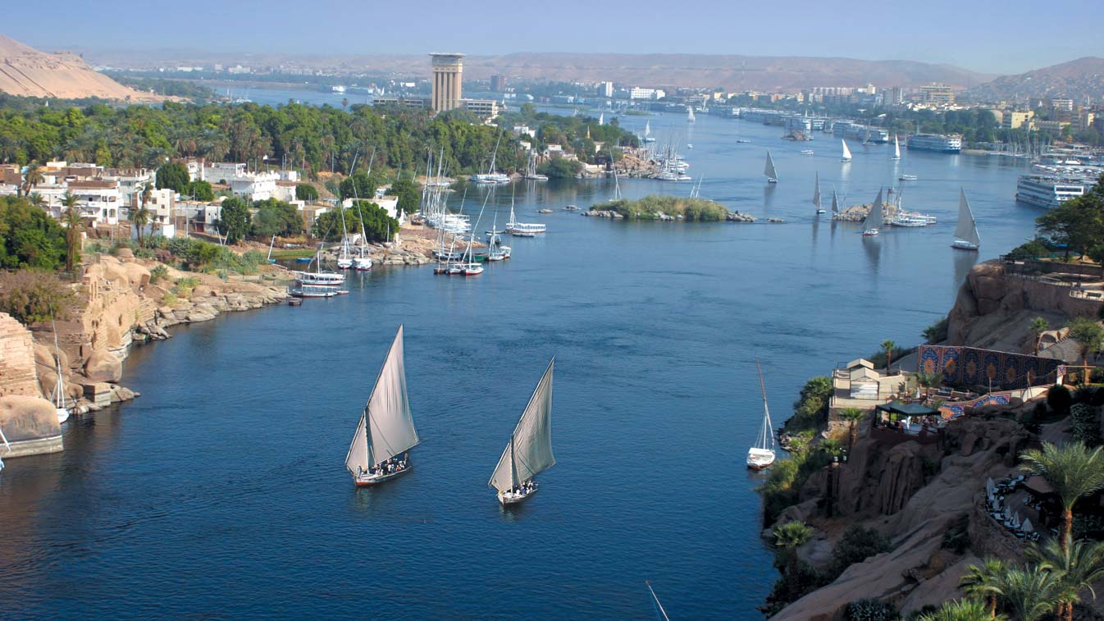
Nil

Slide 5
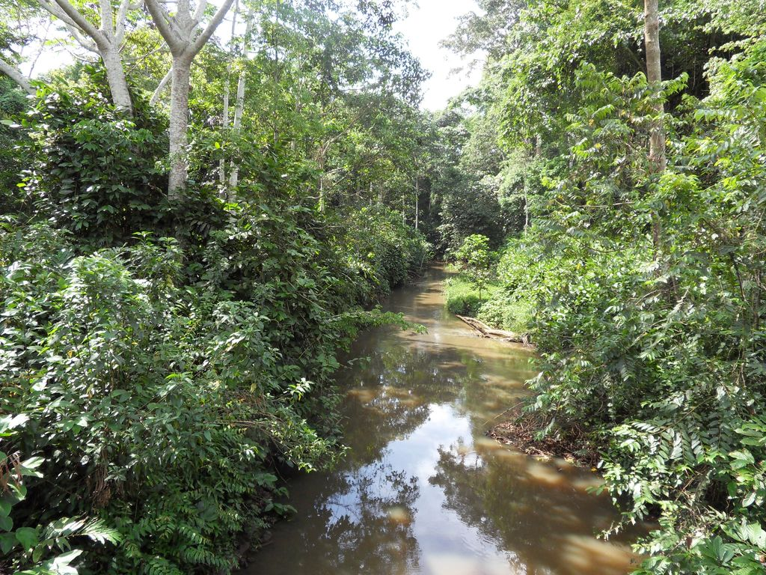
Flussarm des Kongo

Slide 6
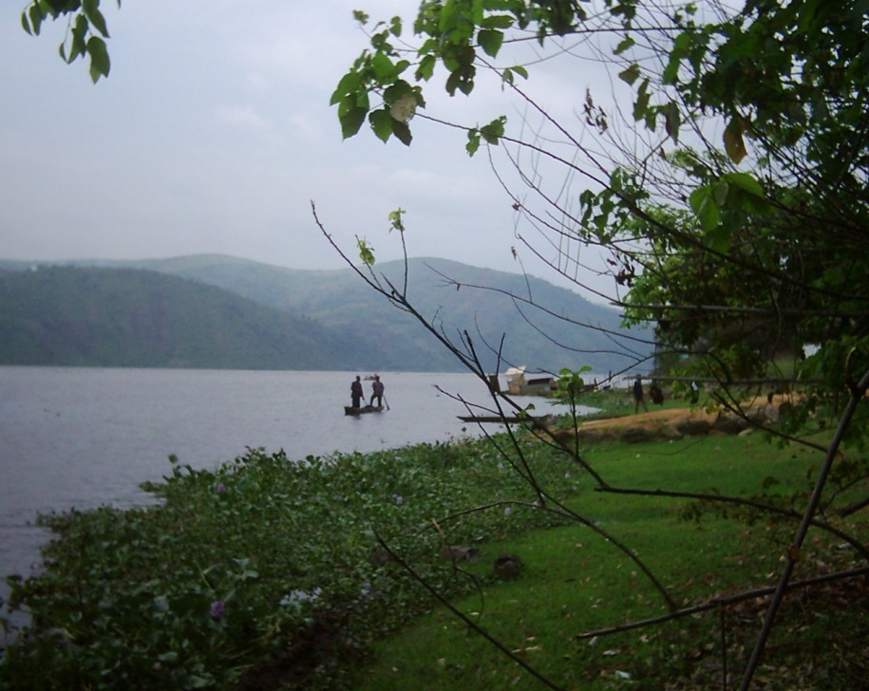
Kongo

Slide 7
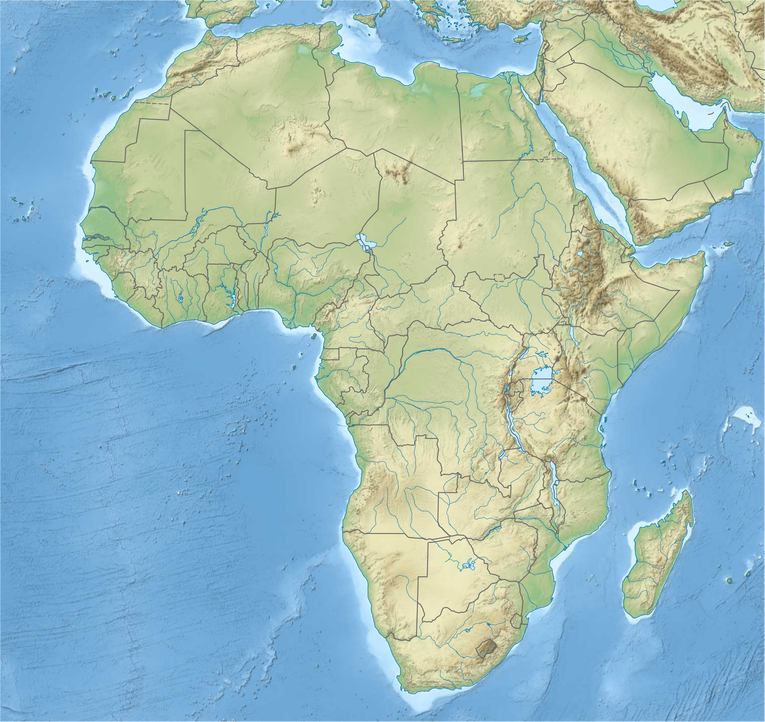
Afrikas Seen
Victoriasee
Tanganjikasee
Njassasee / Malawisee
Tschadsee

Slide 8
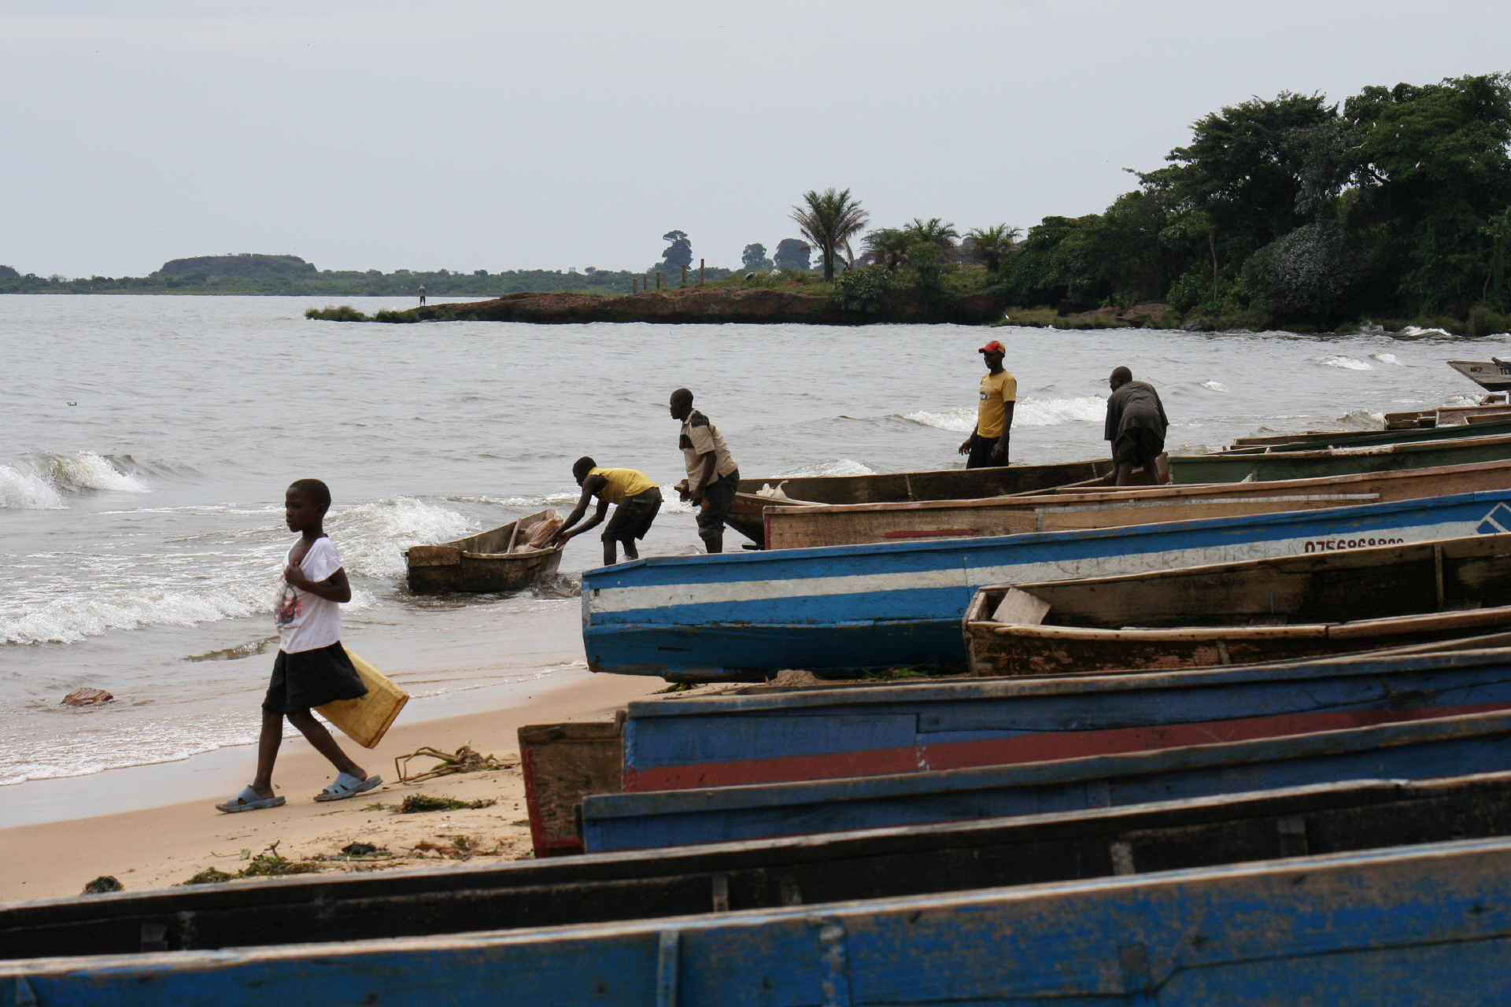
Victoriasee

Slide 9
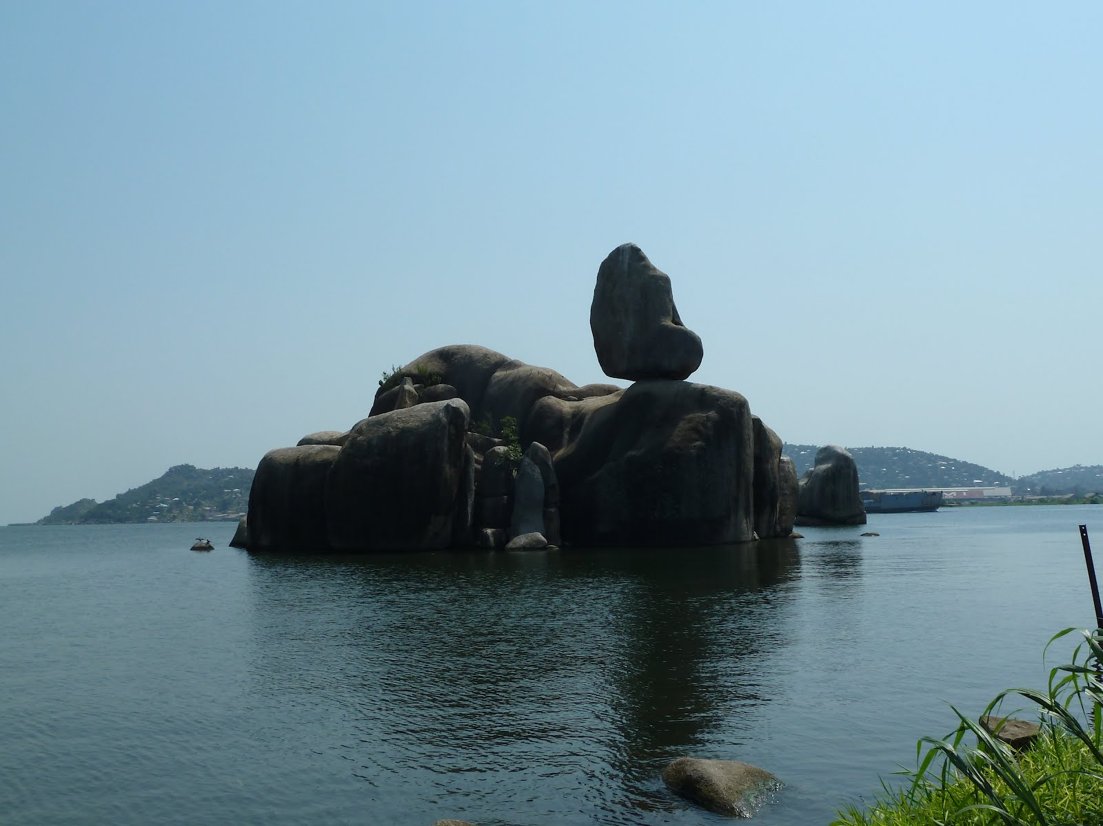

Slide 10
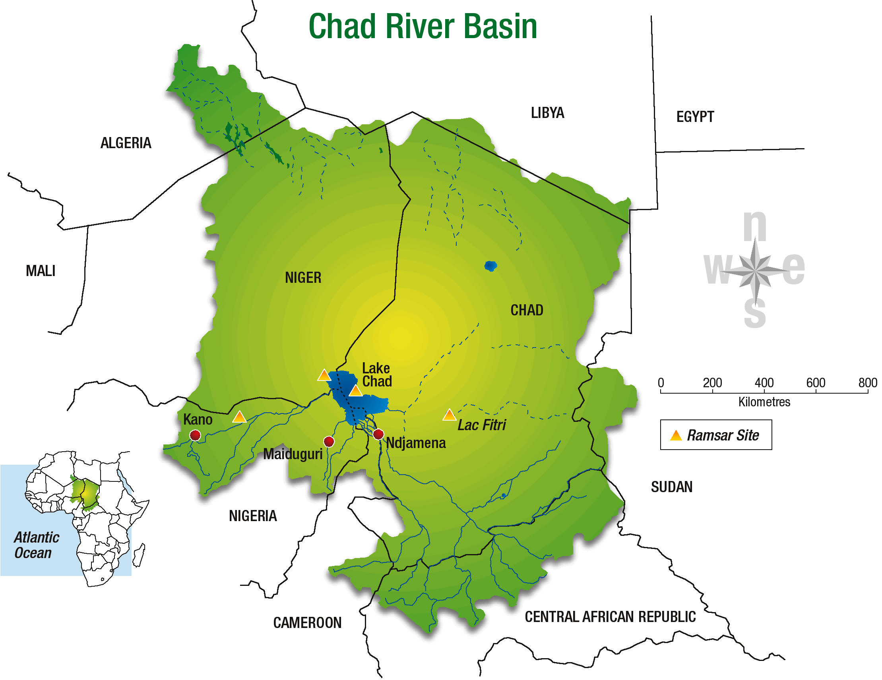

Slide 11
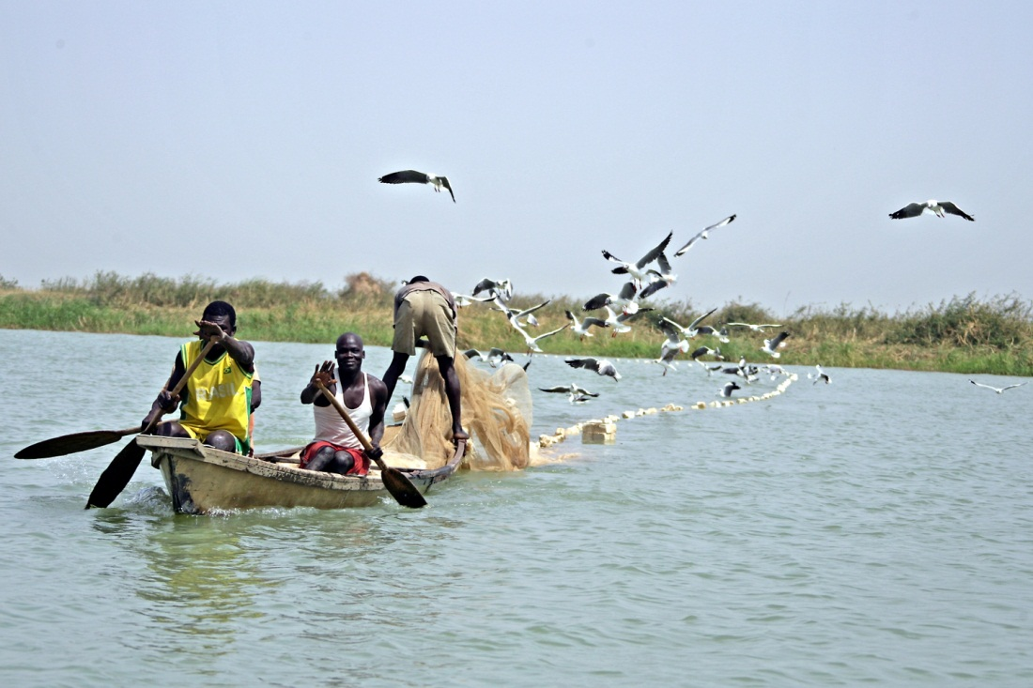

Slide 12
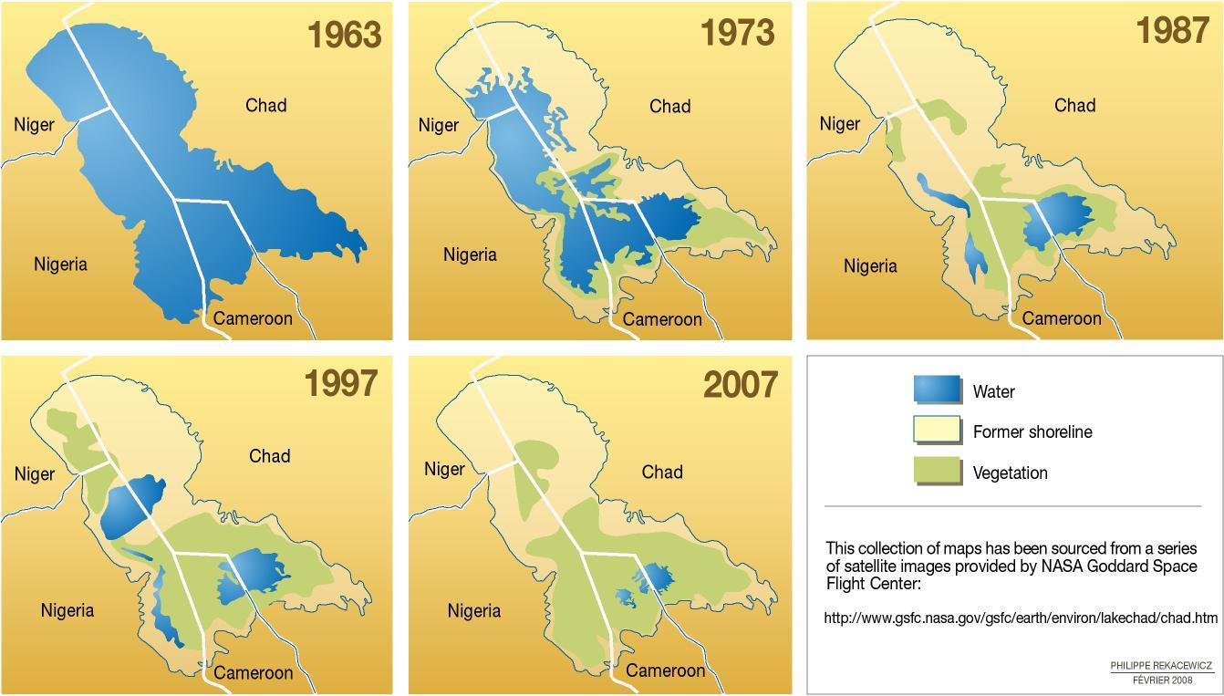

Slide 13
Ein Wasserfall ist ein Abschnitt eines Fließgewässers (Fluss, Bach), an dem die Strömung, bedingt durch die Formung des Gesteinsuntergrundes, mindestens teilweise in freien Fall übergeht.

Slide 14
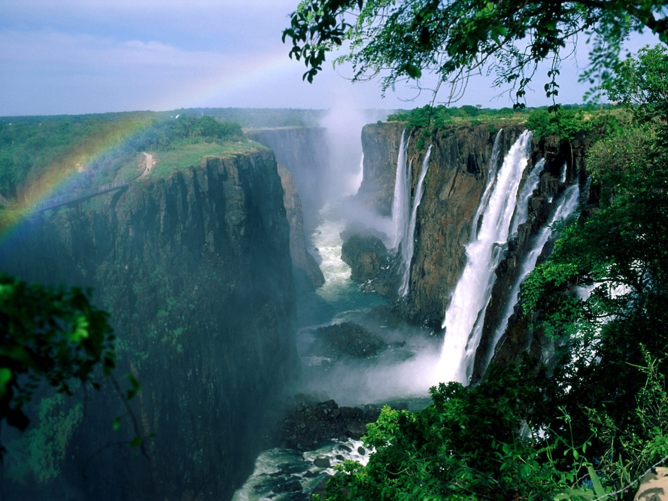
Victoria-Wasserfälle

Slide 15
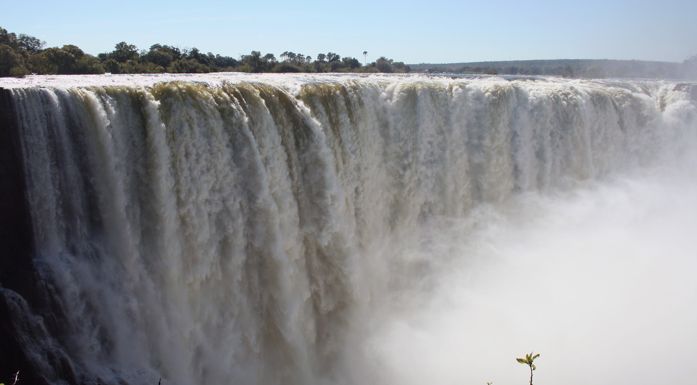

Slide 16
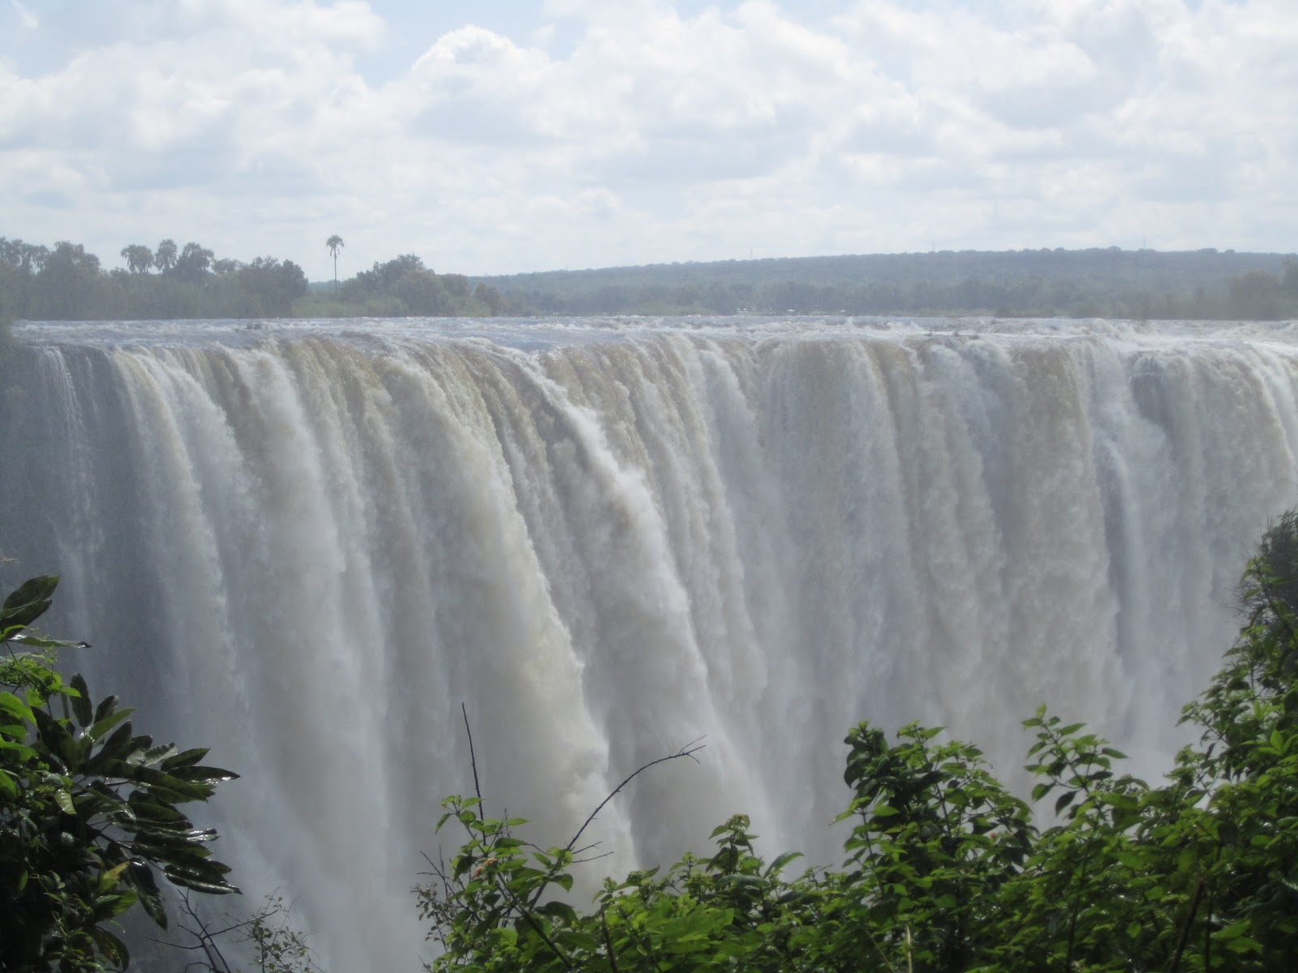

Slide 17
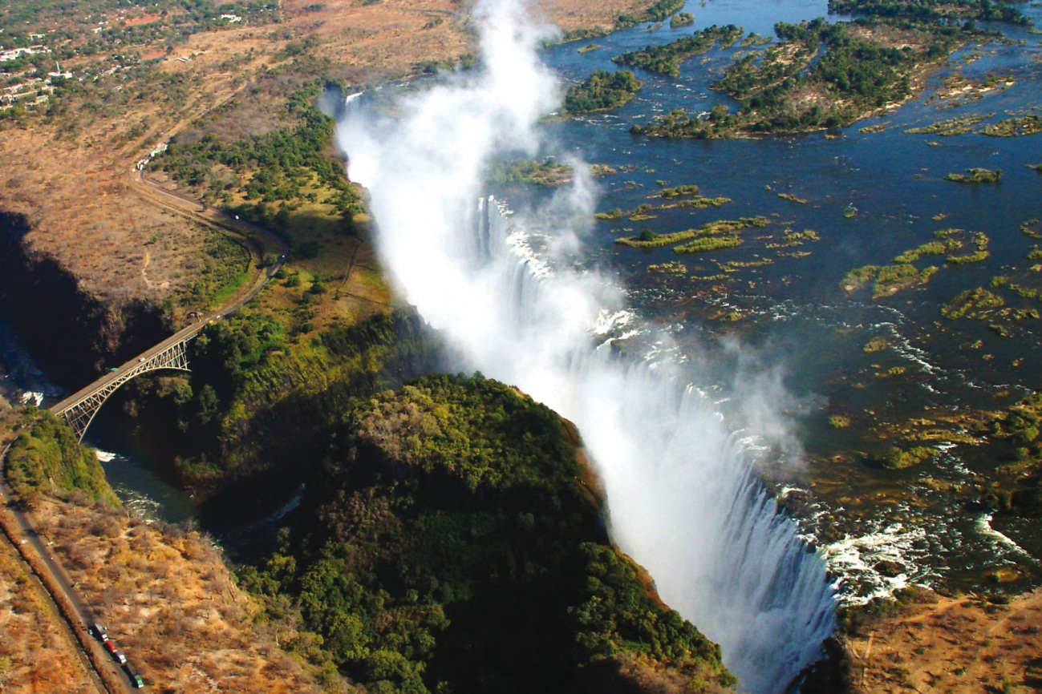

Slide 18
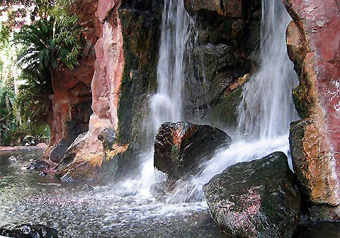
Boymawasserfall - Kongo

Slide 19
Stromschnellen sind allgemein eine Bezeichnung für den Teil eines Flusses, an dem das Wasser sehr reißend und schnell fließt. Sie werden typischerweise durch eine Zunahme des Gefälles des Flusses gebildet. Häufig spielt auch eine Verengung durch Felsblöcke oder Wehre eine Rolle.

Slide 20
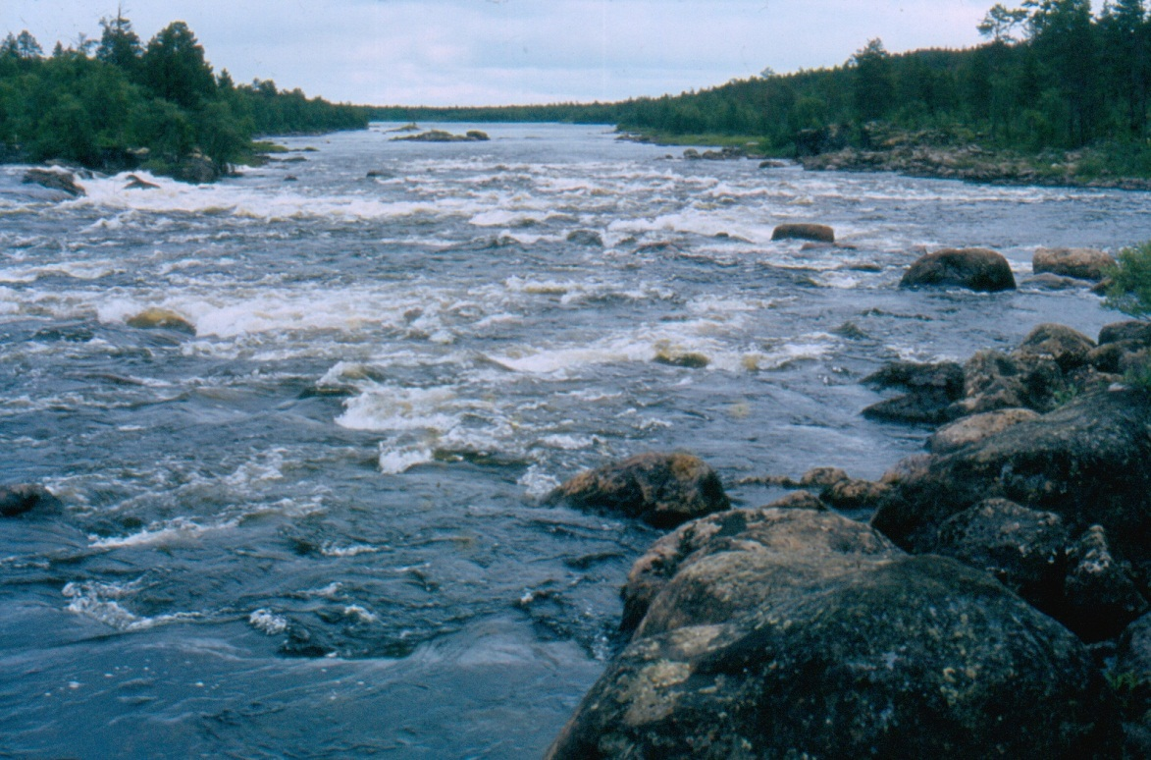

Slide 21
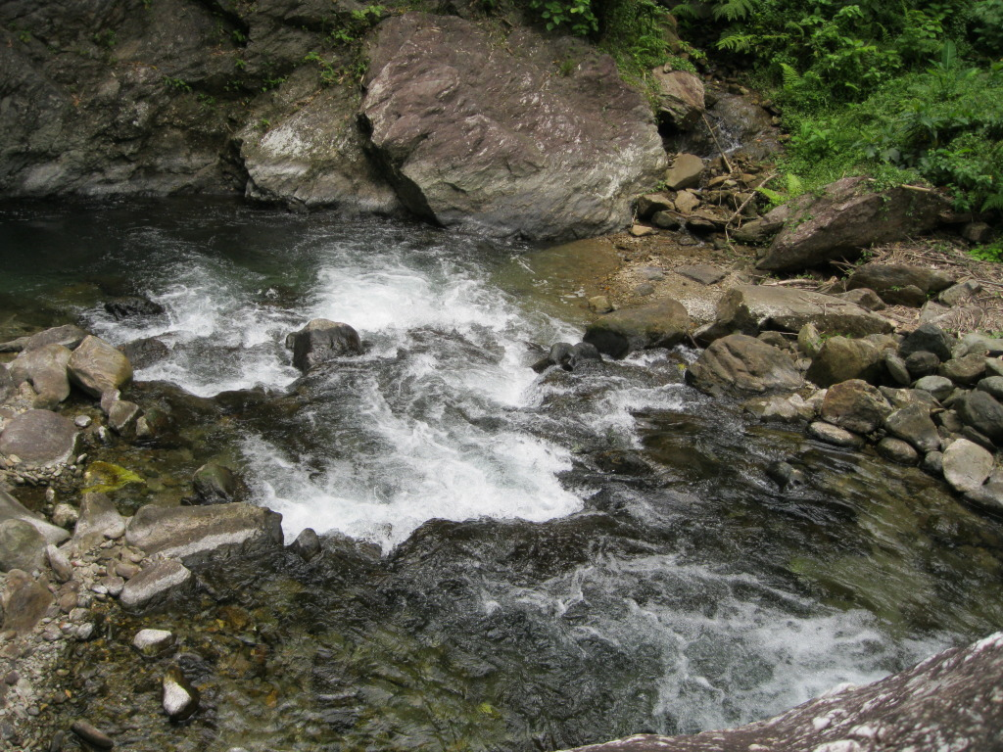

Slide 22
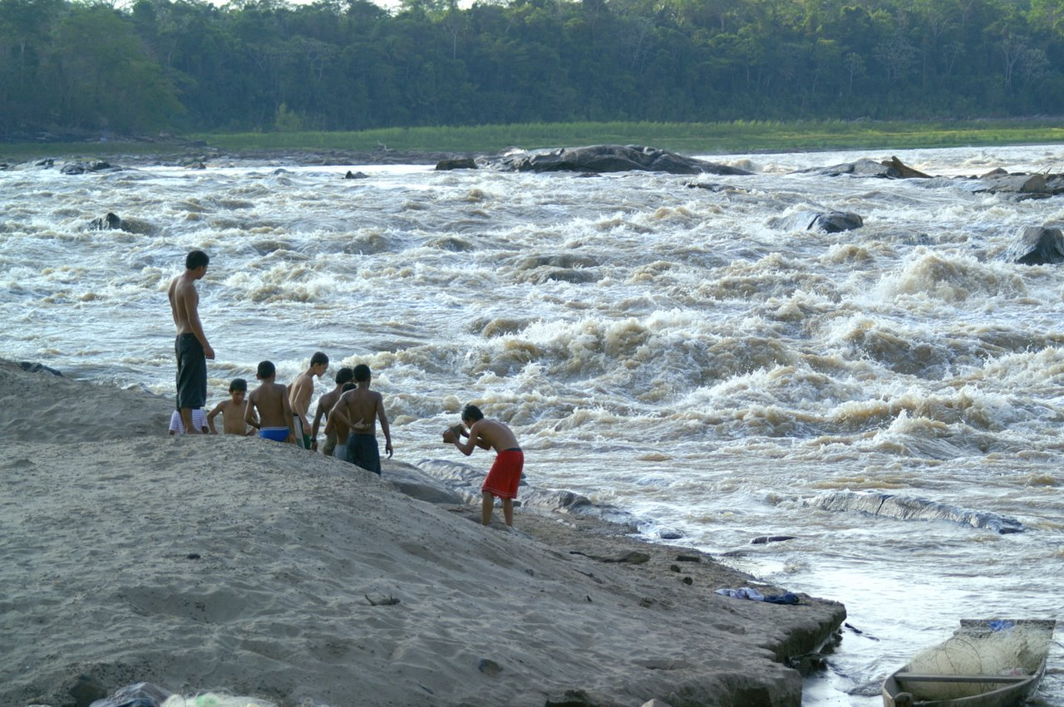
Nil - Stromschnellen

Slide 23
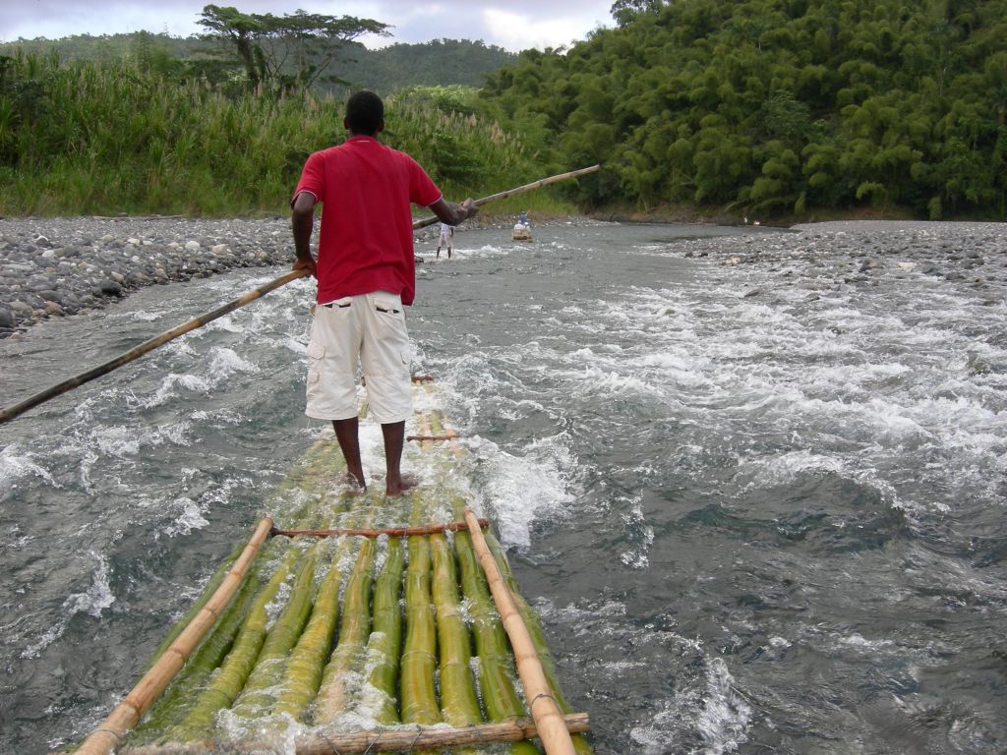
Stromschnellen - Kongo

Slide 24
Ein Katarakt ist ein Wasserfall mit geringer Fallhöhe.
Die Fallhöhe beträgt in etwa 2 bis 4 Meter.
Katarakte sind eine Kombination zwischen Wasserfällen und Stromschnellen.

Slide 25
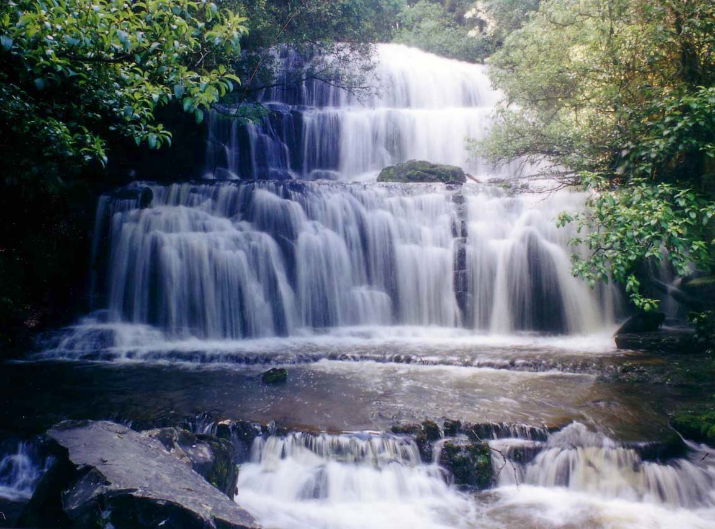

Slide 26
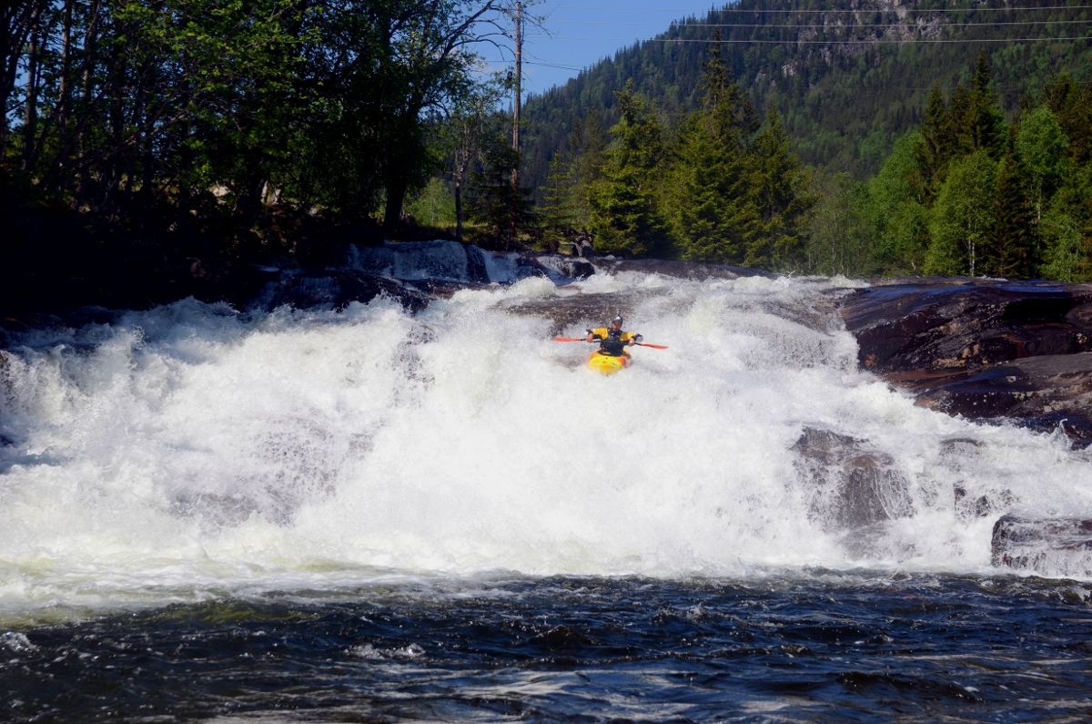

Slide 27
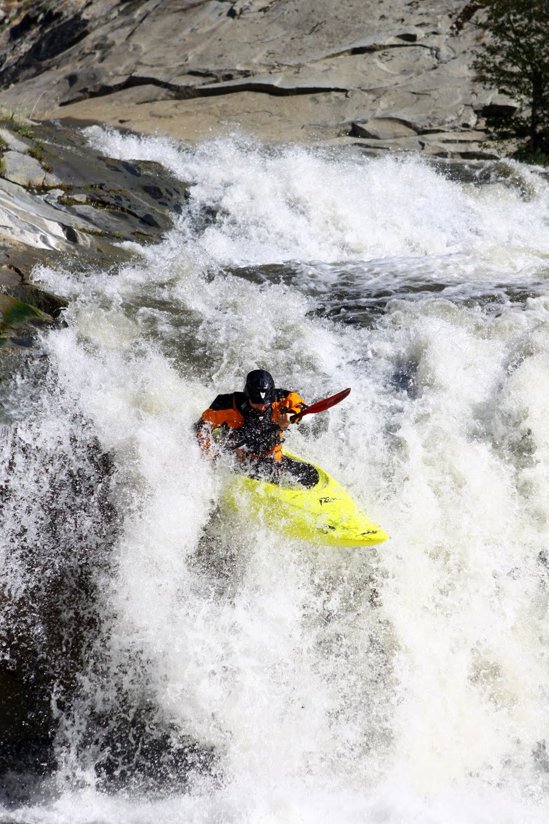
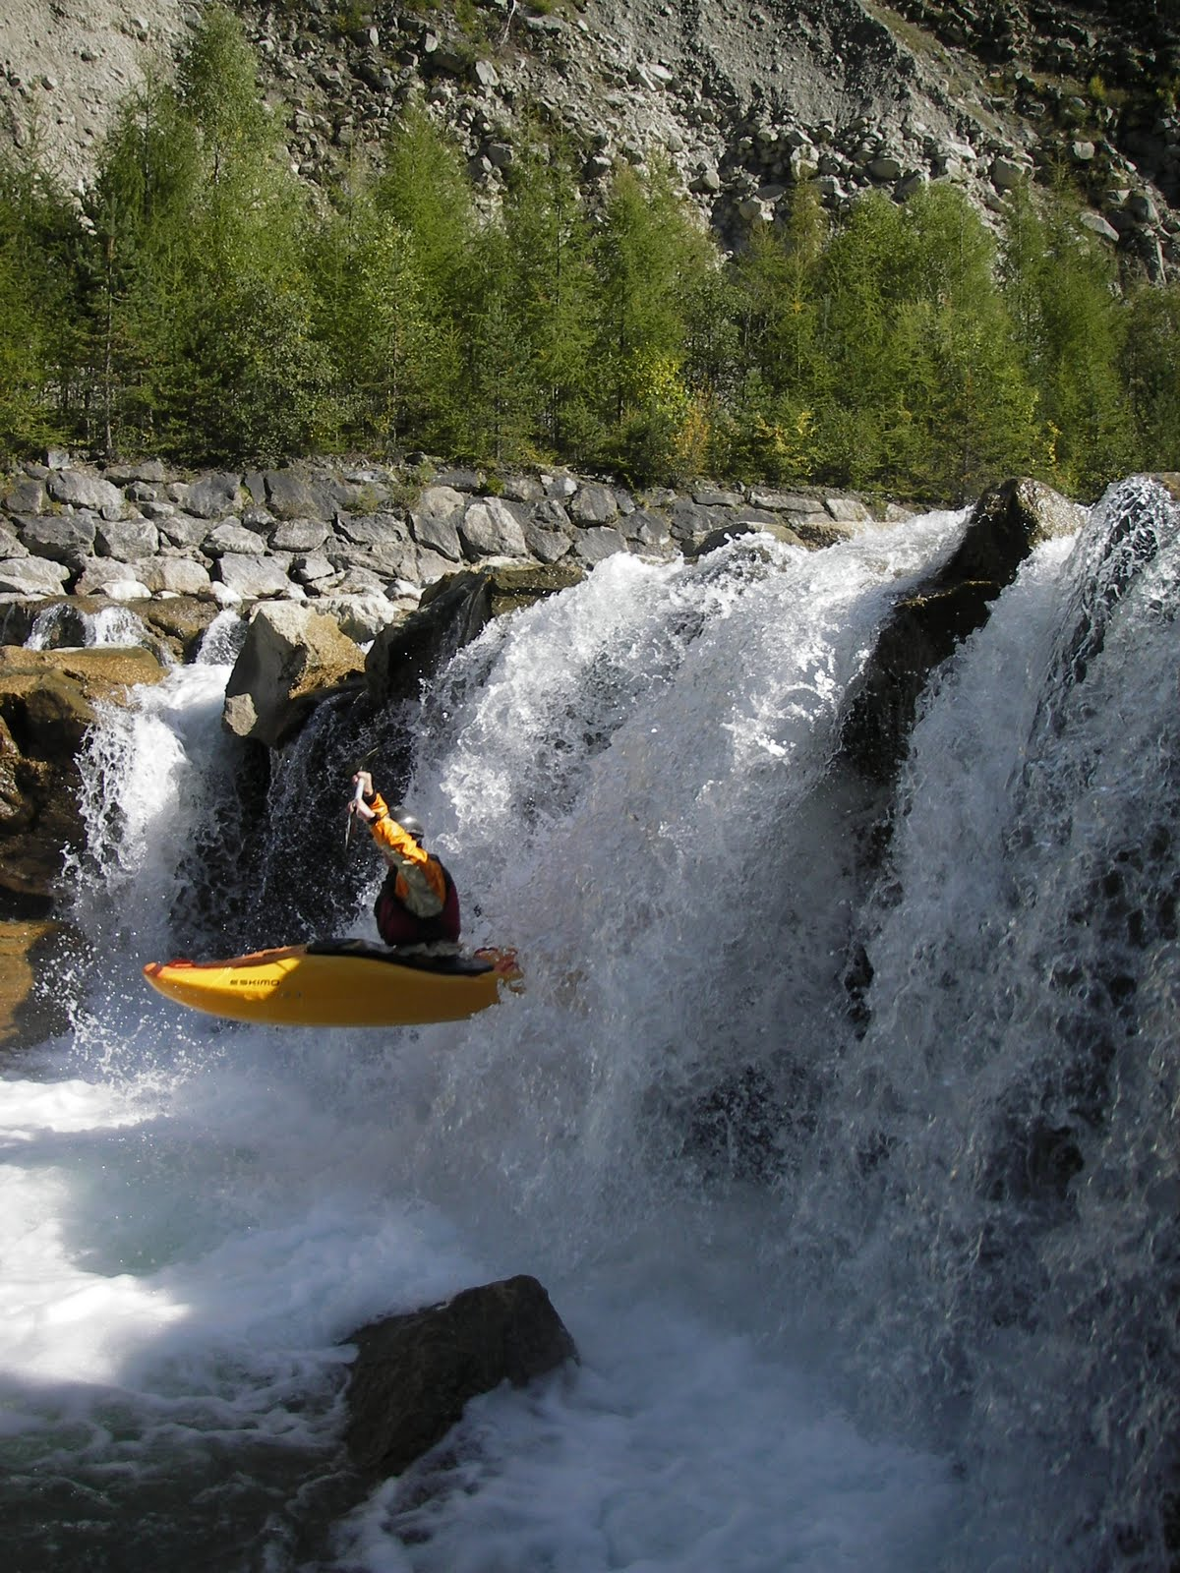

Slide 28
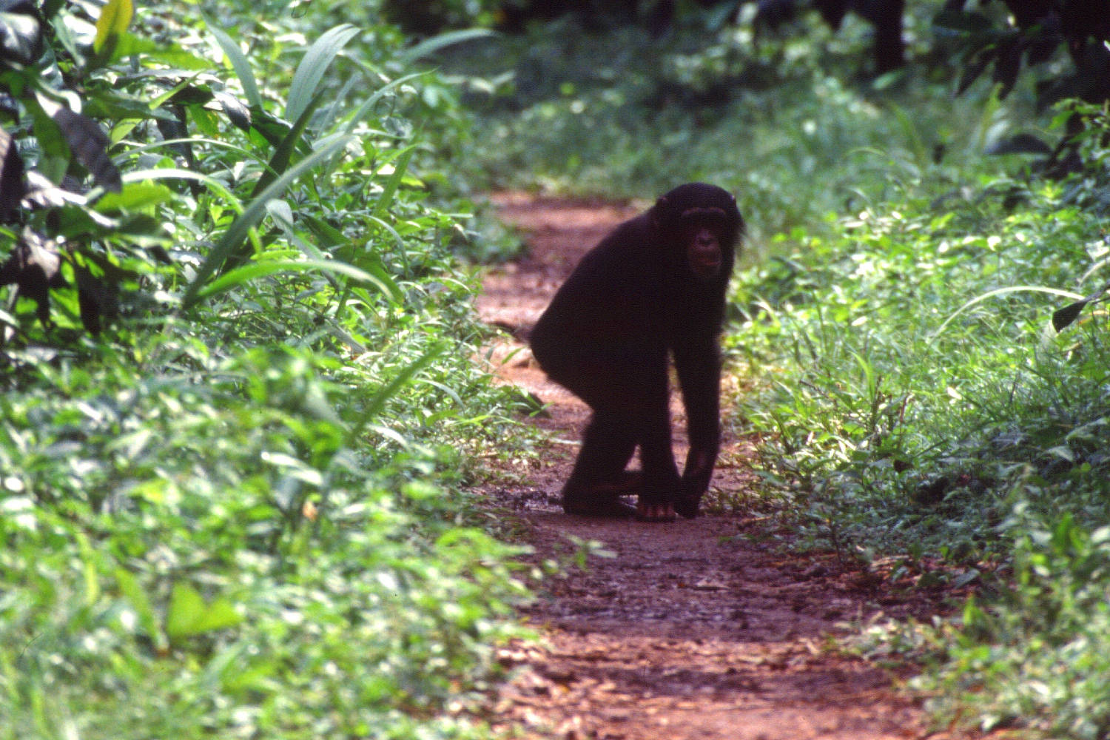
Ich liebe das Wasser! Ihr auch?
Und Tschüss!

